Slide 2
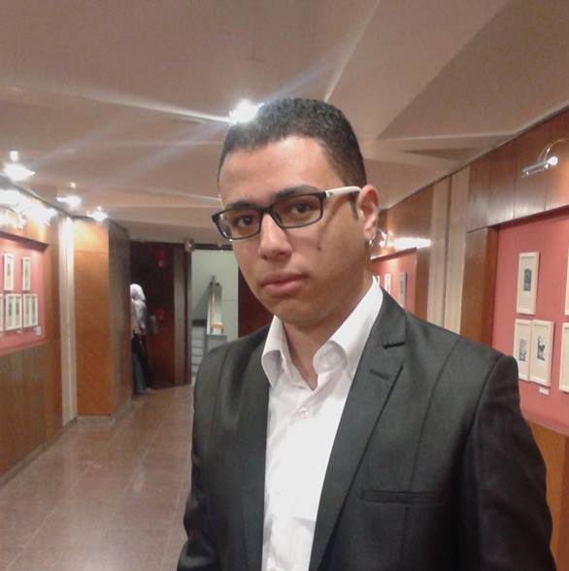
Saeed Mohamed
Faculty Of Education
Math department

Slide 3
ليه بعضنا بيكره الرياضيات ؟!
اول حاجة .. قاللك احفظ جدول الضرب !!!
عندك اسئلة كتييير مريت بيها ومحدش قاللك على اجاباتها
محدش قاللك ازاي تذاكرها
هي كدة

Slide 4
هنتعلم إيه !!
الضرب من غير حفظ .
ليه اي حاجة أس صفر = 1
الفرق بين الغير معرف والغير معيّن .
الدوال المثلثية والزوايا المشهورة
ازاي نذاكر الرياضيات

Slide 5
لغة الرياضيات
$$\frac{dy}{dx}$$
$$∀$$
$$∃$$
$$θ$$
$$e^{−iωt}$$

Slide 6
قالوا عن الرياضيات !

Slide 7
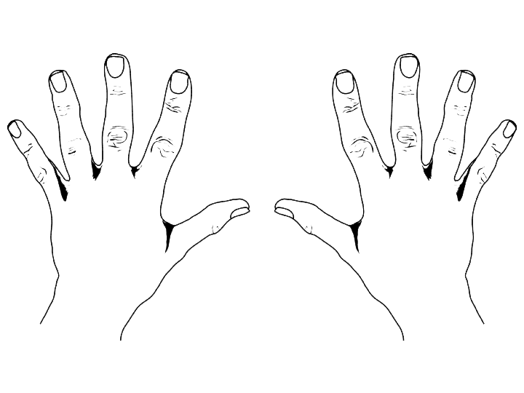
الدرس الأول : جدول الضرب
جدول الـ 9
3
8
2
4
7
9
1
10
5
6

Slide 8
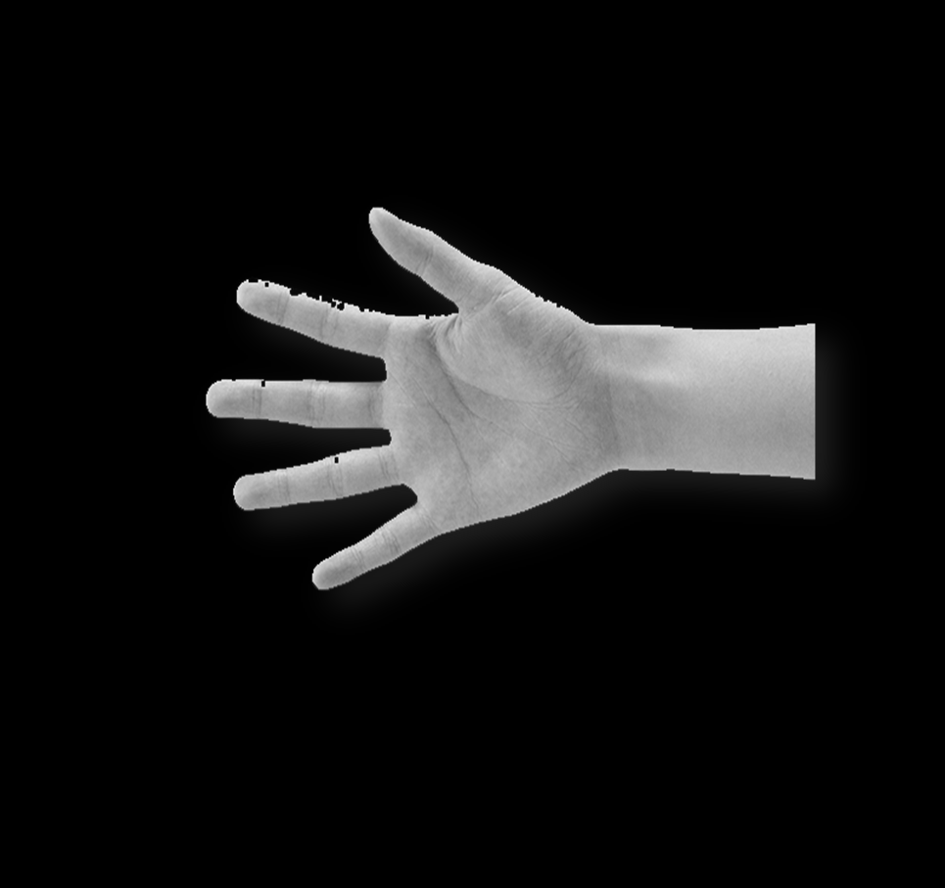
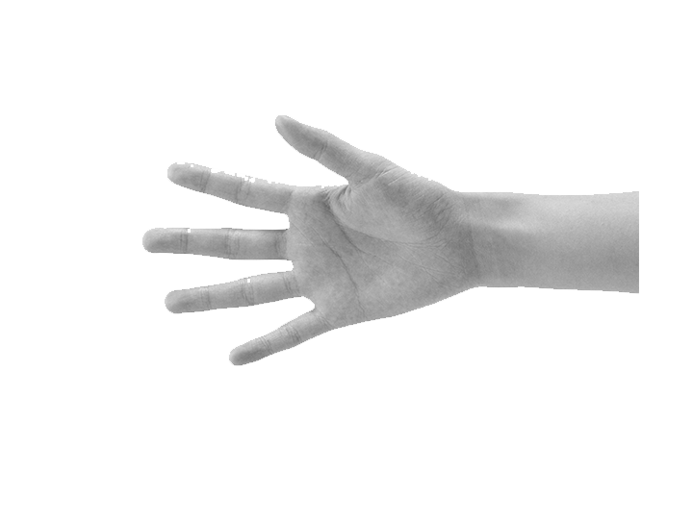
جدول 6 , 7 , 8 , 9 , 10
10
10
9
9
8
8
7
7
6
6

Slide 9
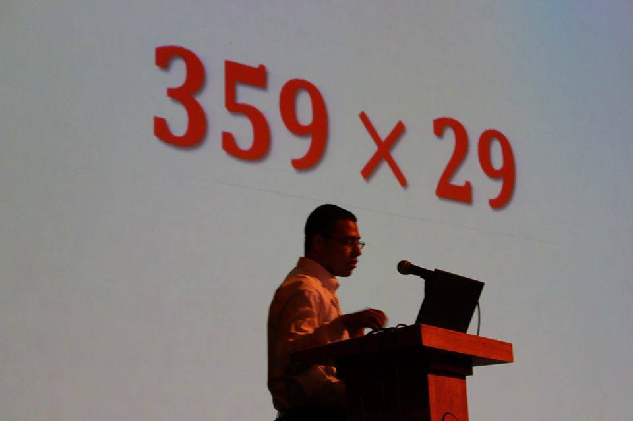
ضرب الأرقام الكبيرة

Slide 10
3
5
9
0
1
1
1
2
6
0
8
1
2
4
8
7
5
9
1
2
1
0
4
1
1

Slide 11
ليه اي حاجة أس صفر = 1
0
( )
1
=

Slide 12
$$\frac{2^{3}}{2^{3}}$$
=
1
=
$$2^{0}$$

Slide 13
الغير معرّف والغير معيّن
القياس
$$\frac{6}{3}$$
=
2

Slide 14
الدوال المثلثية :
90
60
45
30
0

Slide 15
$$\frac{\sqrt{الأعلى}}{2}$$
جتـا COSIN
$$\frac{\sqrt{الأسفل}}{2}$$
جـا sin

Slide 16
Problem solving حل المشكلات
مـــــخ حـــــــر
راجع
حل
خطوات
معطيات

Slide 18
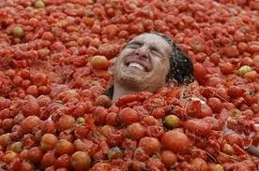
AND
ASK ME !

